Slide 1
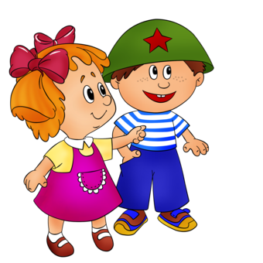
Культура речевого общения детей дошкольного возраста

Slide 2
Культура общения – это та часть поведения,
которая выражается главным образом в речи.
Цель: формировать знание, умение и навыки культуры речевого общения у детей дошкольного возраста со взрослыми и сверстниками.
Задачи:
Ввести в активный словарь этические стереотипы;
Формировать умение выбирать нужную формулу с учётом ситуации общения;
Способность эффективно осуществлять деятельность, т.е. умение говорить и слушать других;
Проводить работу по освоению собственно речевых норм

Slide 3
В основу изучения этой темы положены следующие принципы:
Учёт возрастных особенностей дошкольников
Комплексный подход
Использование различных форм, методов и приёмов работы
Игровой
Безоценочного позитивного принятия ребёнка
Сочетание различных форм организации деятельности

Slide 4
Приёмы и методы речевого общения
Словесные
(речевой образец, чтение и рассказывание художественных произведений, беседы, заучивание наизусть)
Наглядные
(показ иллюстративного материала, наблюдение, рассматривание, рассказывание)
Практические
(игровое сюжетно-событийное развёртывание, игровые проблемно- практические ситуации, дидактические игры, игры-драматизации, хороводные игры)

Slide 5
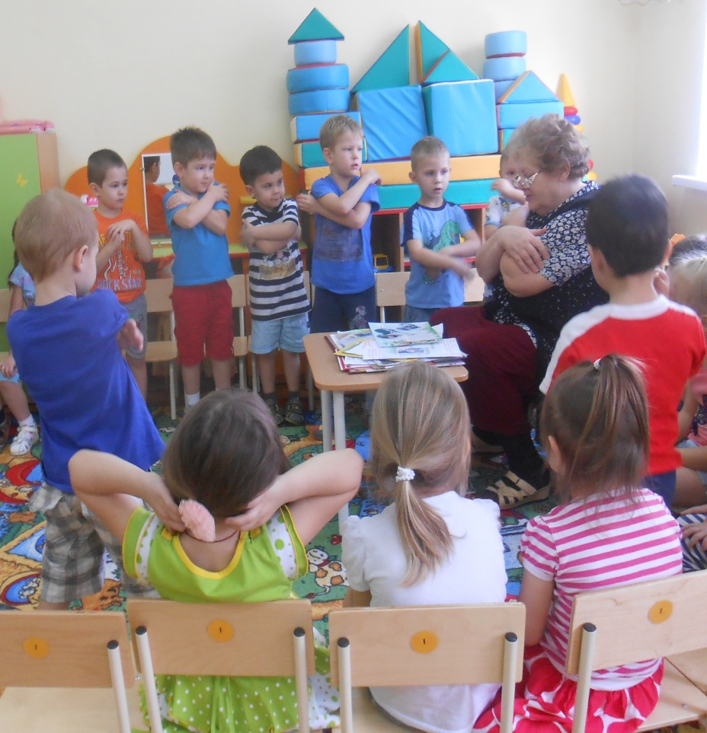
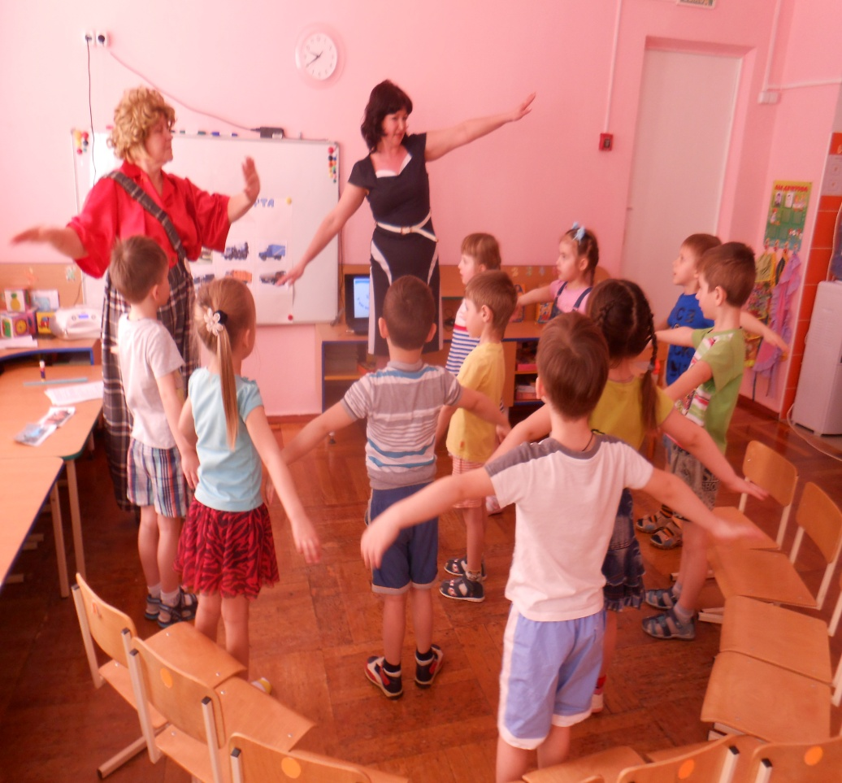
Из опыта работы…
Познакомив детей с теми или иными правилами на занятиях, закрепляем их с помощью дидактических игр, игровых упражнений.

Slide 6
……пальчиковой гимнастики и физминуток

Slide 7
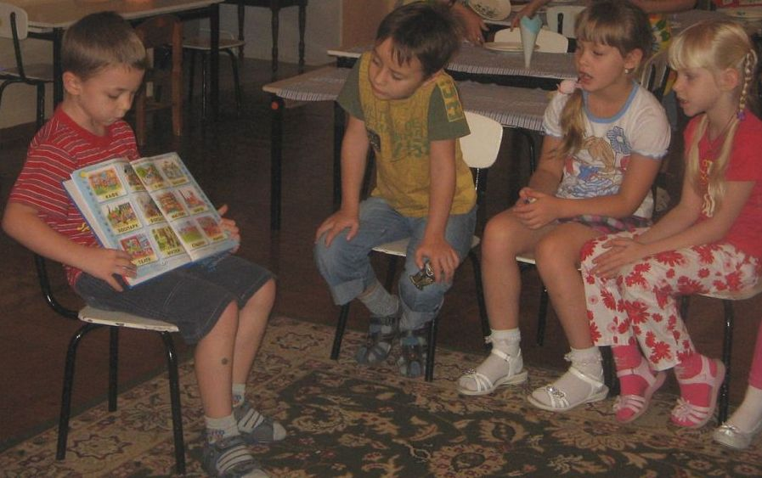
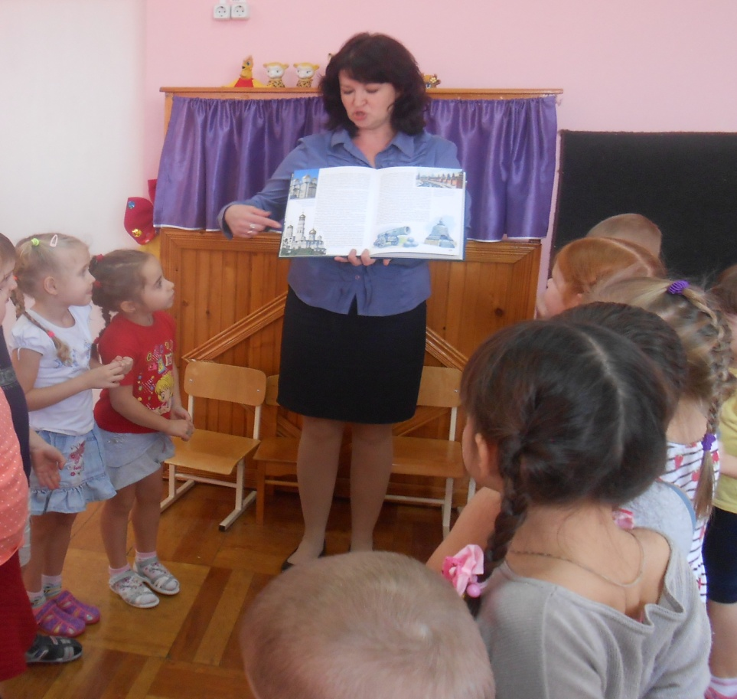
Формирование культуры общения и этикета невозможно себе представить без использования художественной литературы

Slide 8
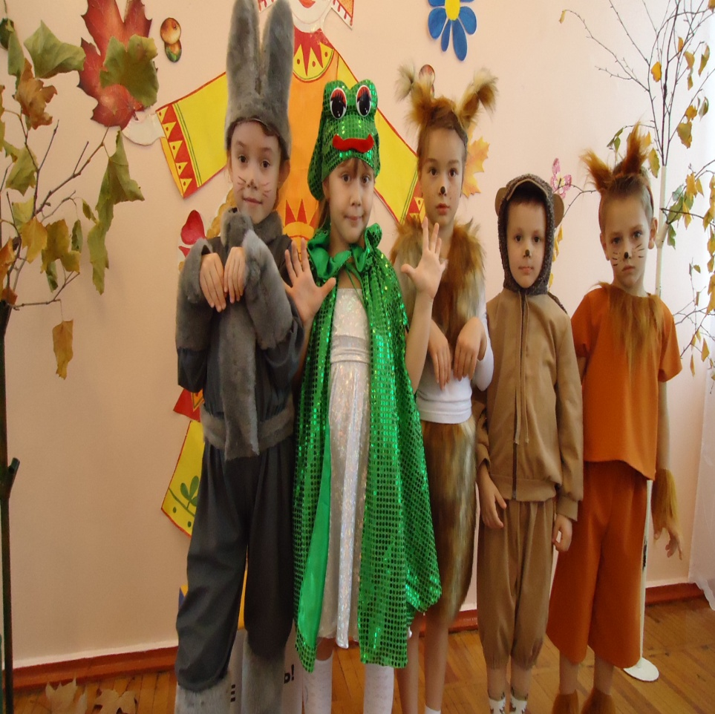
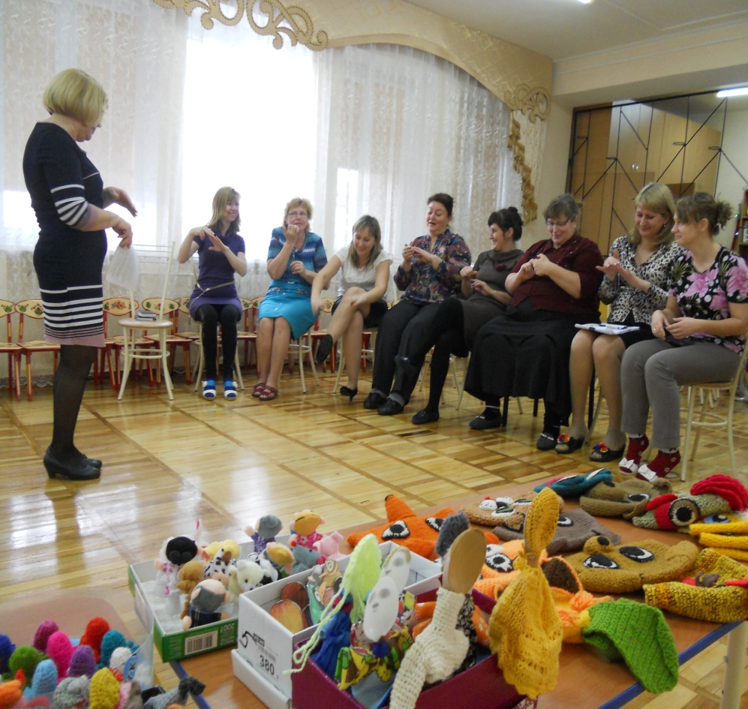
Дети с удовольствием общаются в играх драматизациях
Семинар-практикум «Культура речевого общения через театрализованную деятельность»

Slide 9
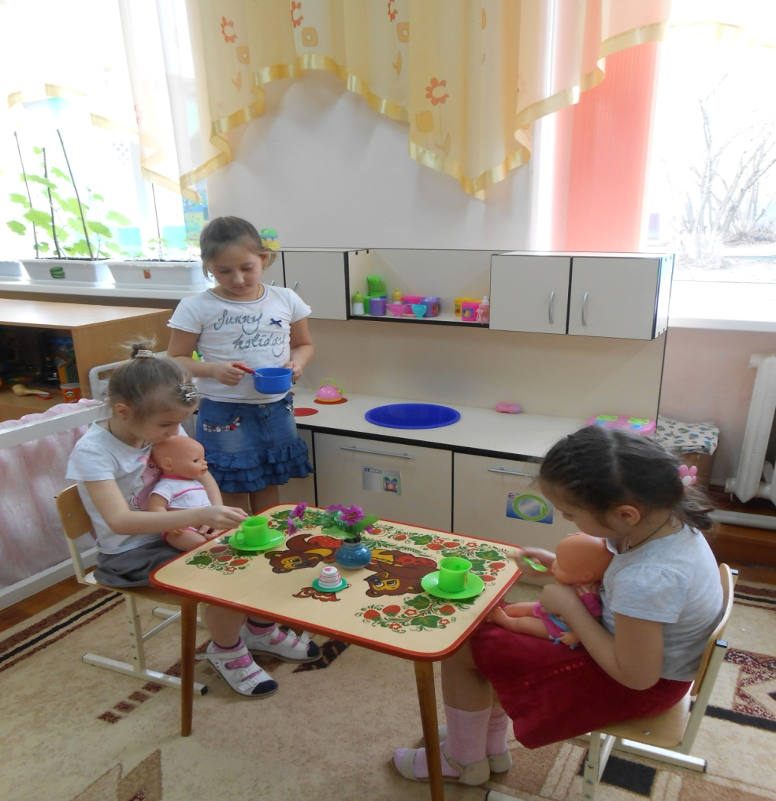
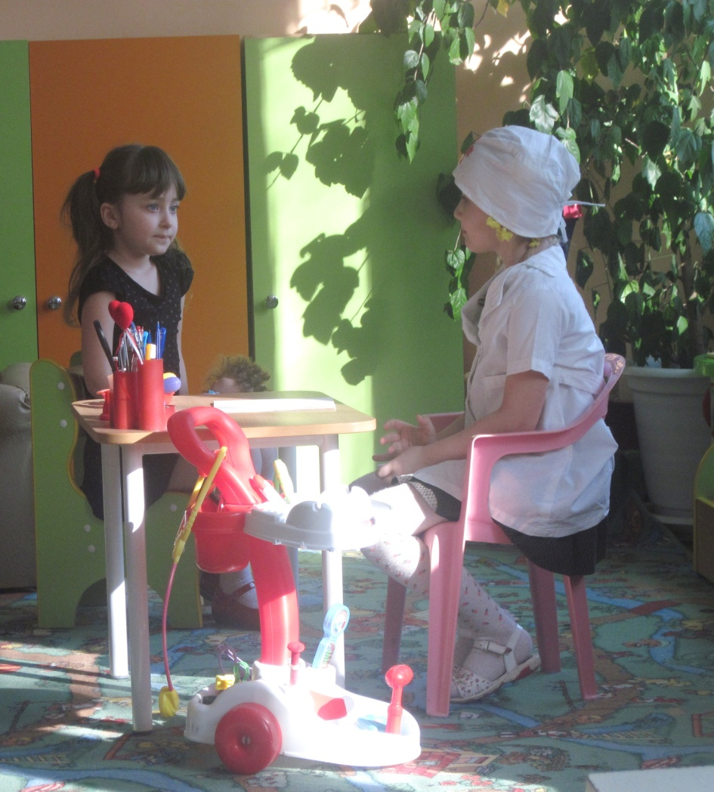
Согласно ФГОС «игра – это ведущая деятельность ребенка, посредством которой он органично развивается, познает очень важный пласт человеческой культуры – взаимоотношение между людьми».

Slide 10
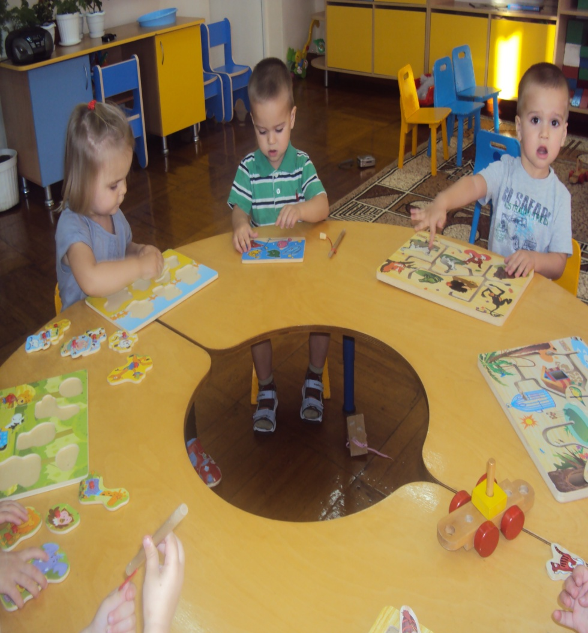
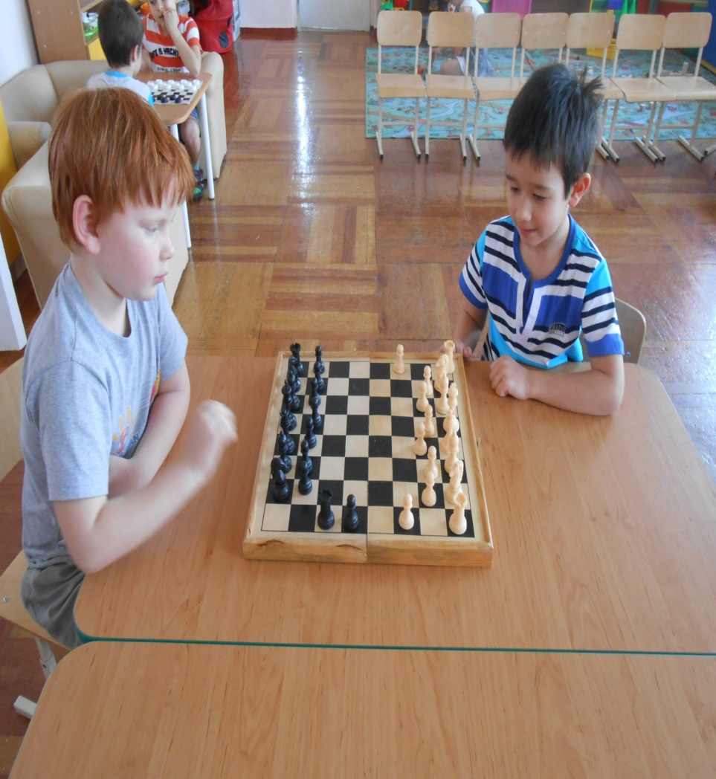

Slide 11
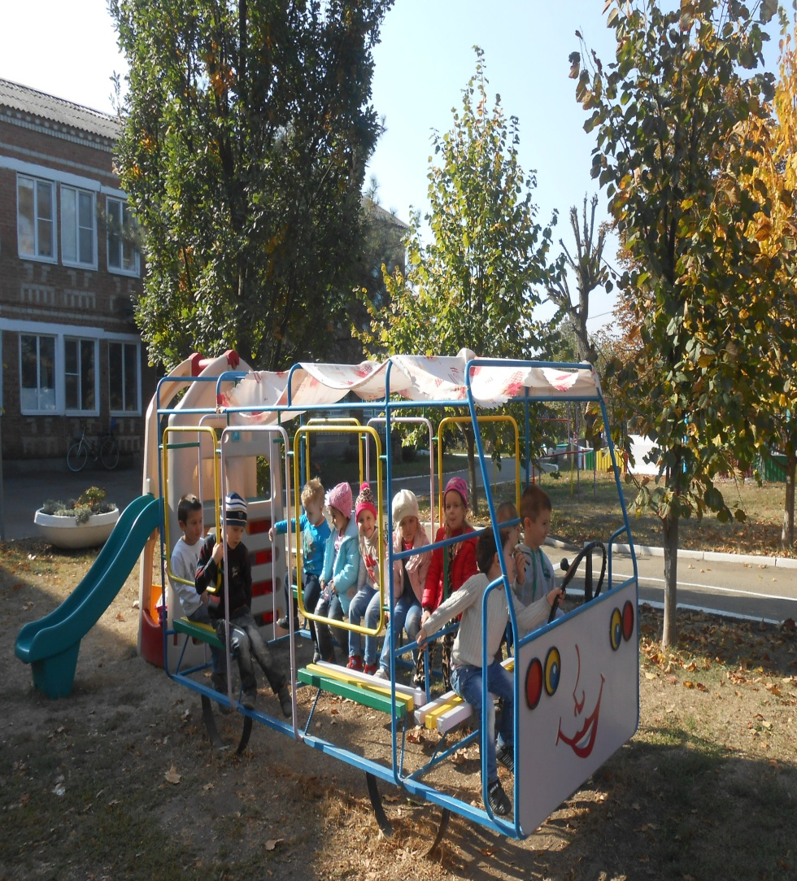
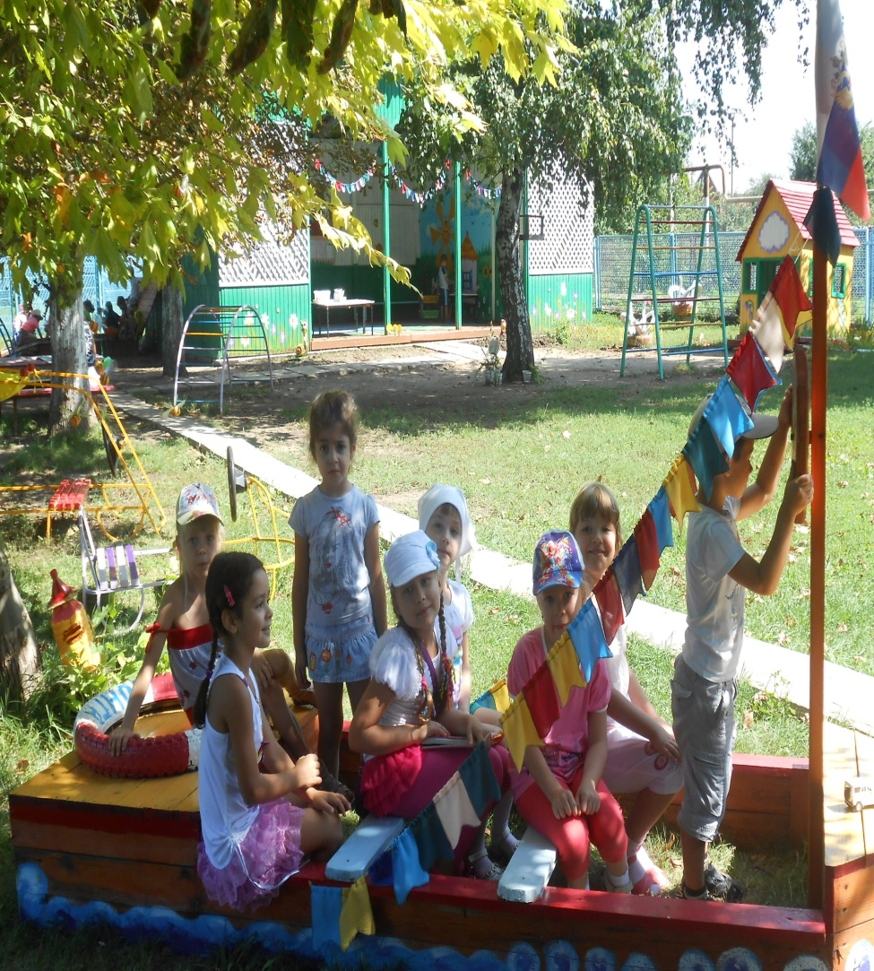
Закрепление культуры речевого общения в свободной деятельности

Slide 12
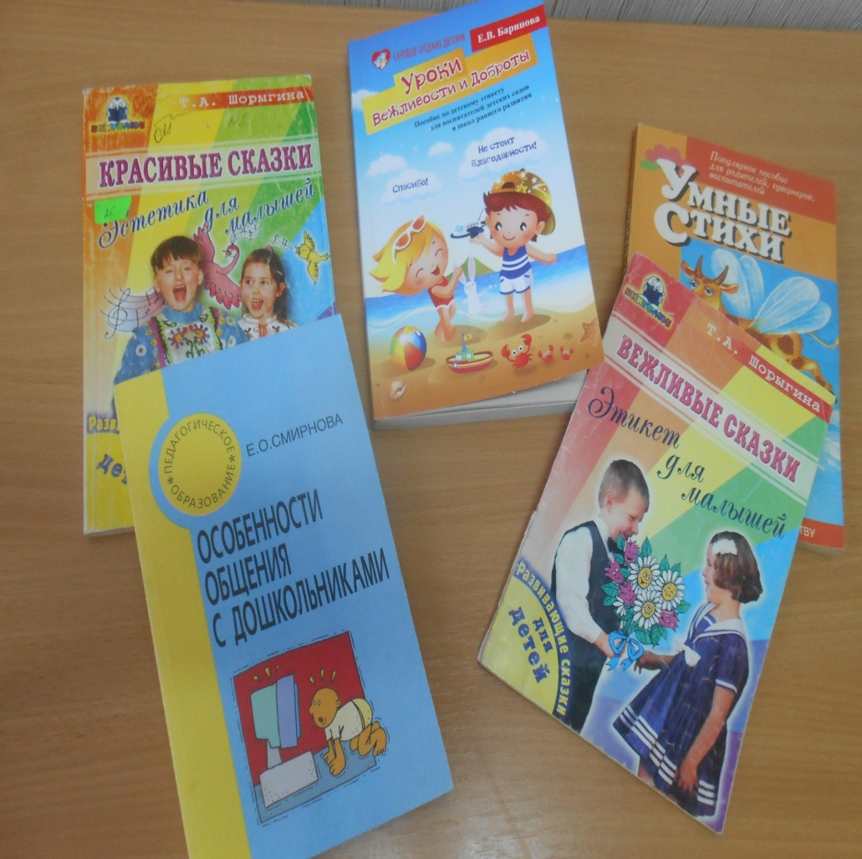
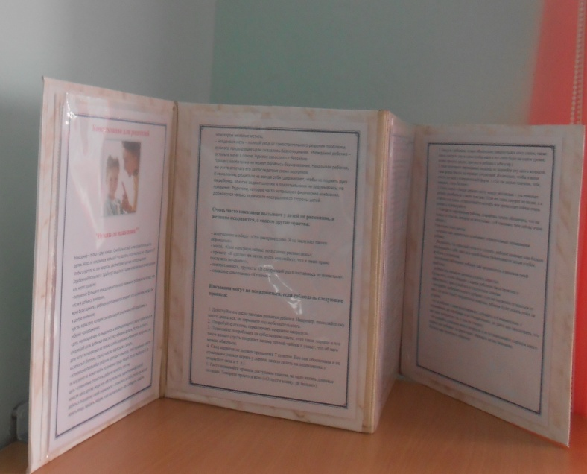
Современные родители испытывают определенные трудности в общении с детьми, наши педагоги работают над этой проблемой

Slide 13
Прекрасная речь, когда она как ручеёк Бежит среди камней чиста, нетороплива. И ты готов внимать её поток И восклицать: О! Как же ты красива! Е.Щукина

